Slide 1
Oppimisen ja osaamisen arviointi
Rauma 4.3. perjantai
Najat Ouakrim-Soivio (KT, FL)

Slide 2
Ohjelma
Ryhmät I ja II
Klo 9.30-12.30 ja 13-16
Alustus: Oppimisen ja osaamisen arviointi, noin 40 min.
Työpajatyöskentelyä:Arviointikulttuuri, noin 40 min.
Alustus: Arvioinnin kriteeriperusteisuus ja taksonomia-ajattelu, noin 40 min.
Työpajatyöskentelyä: Miten taksonomialla voidaan arvioida yli kahdeksan ja alle kahdeksan alle jäävää osaamista, noin 60 min.
Yhteenveto

Slide 3
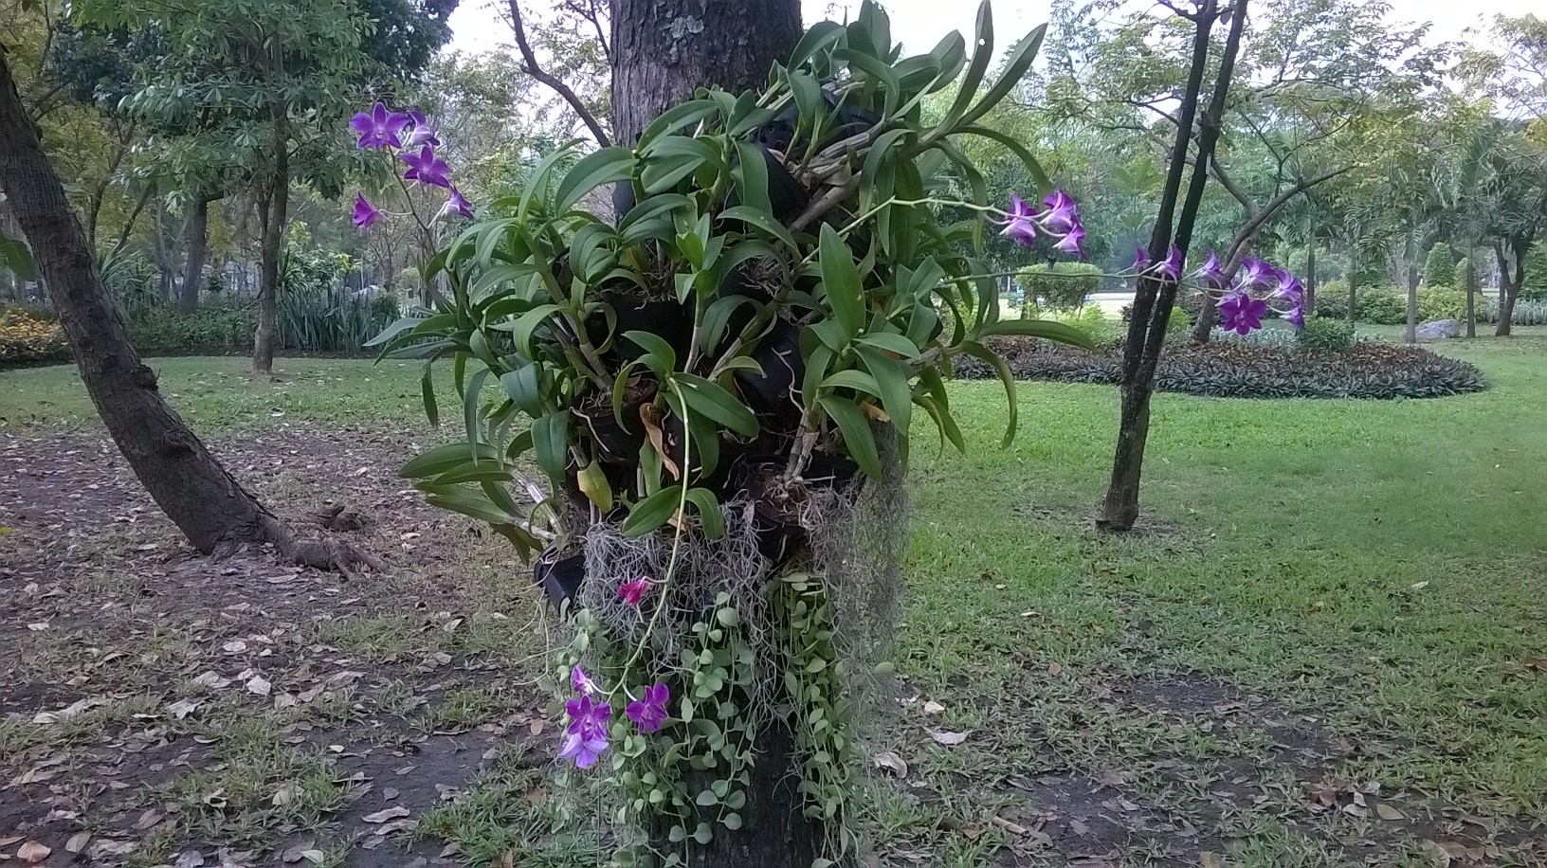
Käsiteltävät aiheet:
Arvioinnin yleiset periaatteet
Oppimiskäsityksen ja arvioinnin yhteys
Arvioinnin eri tehtävät
Arvioinnin eri menetelmät (tässä itsearviointi ja vertaisarviointi)
Arviointikulttuuri
Kriteeriperusteinen arviointi
Taksonomia-ajattelu arvioinnin tukena: ylimenevä ja alle jäävä osaaminen.

Slide 4
Oppimisen, osaamisen, opettamisen ja arvioinnin yhteys:
Arvioinnissa ei ole kyse irrallisesta tehtävästä tai toiminnasta.
Oppiminen, opettaminen ja arviointi liittyvät kiinteästi toisiinsa.
Oppimisen ohjaaminen ja opettamisen kehittäminen tapahtuvat arvioinnin avulla.
Opettaminen
Arviointi
Oppiminen ja osaaminen

Slide 5
JOHDATUS ARVIOINNIN KESKEISIIN PERIAATTEISIIN (1/3)
Arviointia ei voi erottaa oppimiskäsityksestä
(Jakku-Sihvonen 2001; Atjonen 2007)
Arviointia ja oppimista ei voi erottaa toisistaan
Arviointi on aina kontekstisidonnaista

Slide 6
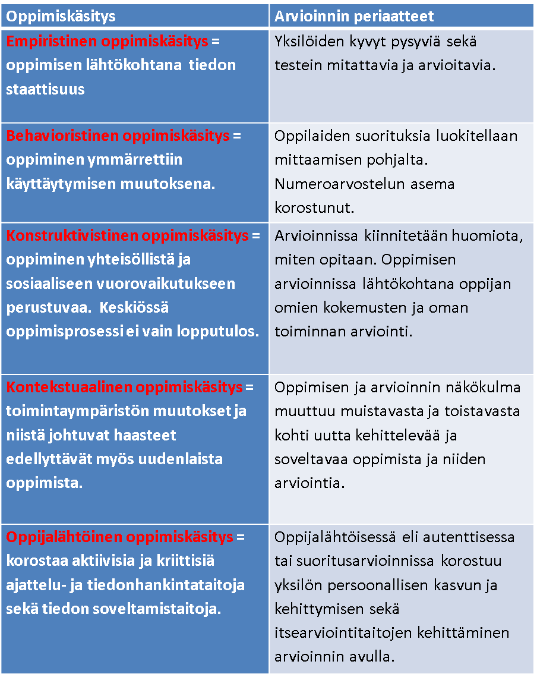

Slide 7
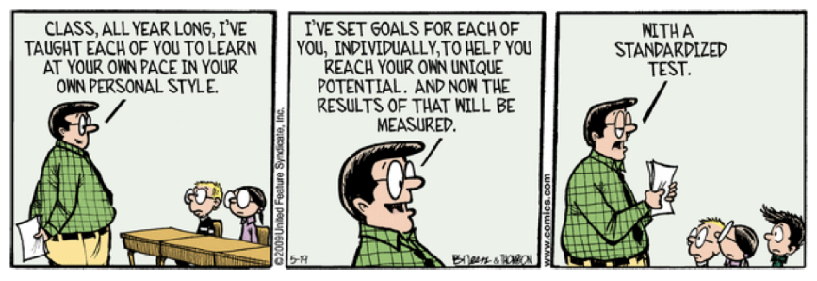
OPPIMISKÄSITYKSEN JA ARVIOINNIN YHTEYDEN TÄRKEYDESTÄ…

Slide 8
ESIMERKKI POPSIN (2014, 17) OPPIMISKÄSITYKSESTÄ
” Oppimisprosessistaan tietoinen ja vastuullinen oppilas oppii vähitellen toimimaan itseohjautuvasti. Oppimisprosessin aikana hän oppii työskentely- ja ajattelutaitoja sekä ennakoimaan ja suunnittelemaan oppimisen eri vaiheita. Jotta oppilas voisi oppia uusia käsitteitä ja syventää ymmärrystä opittavista asioista, häntä ohjataan liittämään opittavat asiat ja uudet käsitteet aikaisemmin oppimaansa. Tietojen ja taitojen oppiminen on kumuloituvaa ja se vaatii usein pitkäaikaista ja sinnikästä harjoittelua”.
POPSISTA (2014) EI OLE LÖYDETTÄVISSÄ YHTÄ OPPIMISKÄSITYSTÄ
-> MITÄ TARKOITTAA SUHTEESSA ARVIOINTIIN?

Slide 9
JOHDATUS ARVIOINNIN KESKEISIIN PERIAATTEISIIN (2/3)
Arviointi on asetettujen tavoitteiden ja saavutettujen tulosten välistä vertailua
(Guba & Lincoln 1989, 22-26; Raivola 1995, 22-30)
Vain asetettuja tavoitteita voidaan arvioida.
Kriteeri = ”Mittatikku”, jolla arviointia suoritetaan
Arvioinnin kiinnittäminen tavoitteisiin tekee arvioinnista läpinäkyvämpää ja konkreettisempaa.
Tavoitteiden saavuttamista arvioidaan yhdessä ennalta sovituin kriteerein.

Slide 10
JOHDATUS ARVIOINNIN KESKEISIIN PERIAATTEISIIN (3/3)
a) FORMATIIVINEN ARVIOINTI = ARVIOINTI OPINTOJEN AIKANA
-> Oppimisen edistymisen arviointi, laadullista, kuvailevaa ja solmukohtia analysoivaa
Tehtävänä antaa oppilaalle monenlaista kannustavaa ja opiskelua ohjaavaa palautetta opiskelulle asetettujen tavoitteiden saavuttamisessa.
Huom! Kannustava arviointi ei ole sama kuin kannustava arvosanan antaminen
b) SUMMATIIVINEN ARVIOINTI = Osaamisen arviointi. Arvosanan antaminen perusopetuksen nivel-ja päättövaiheessa (numero tai kirjain).
Tehtävänä kertoa suoritustasosta: kvalifioiva ja selektoiva tehtävä
Huom! Arvioinnin tulee olla tasa-arvioista ja yhdenvertaista = valtakunnallisesti vertailtavaa.
Arvioinnilla on monia erilaisia tehtäviä esimerkiksi a) opintojen aikana tai b) nivel-ja päättövaiheessa

Slide 11
ESIMERKKI: OPETUSMENETELMÄN JA ARVIOINTIMENETELMÄN YHTEYDESTÄ
Opetusmenetelmänä ryhmätyöskentely ja arviointitapana vertais-ja/tai ryhmäarviointi:
Ryhmätyöskentelyn arvointi:
Kannattaa harjoitella strukturoidusti
Edellyttää, että oppilaiden kanssa on käyty yhteisesti oppimiselle asetetut tavoitteet.
Mitä esimerkiksi arvioidaan:
- oppilaan omia ryhmätyöskentelytaitoja,
- työskentelyn sujumista,
- työtehtävien jakamista ryhmäläisten kesken,
- ryhmäläisten osallistumista työskentelyyn,
- ryhmätyöskentelyssä opittua,
- asetettujen tavoitteiden saavuttamista,
- ryhmätyöskentelyn onnistumisia ja haasteita,
- mitä mahdollisesti tulisi tehdä seuraavalla kerralla toisin, eri tavalla tai paremmin

Slide 12
Vertaisarvioinnissa:
Arvioinnin suorittajat edustavat arvioitavan kaltaista kokemusta ja arviointipalautetta annetaan osana oppimisprosessia.
Vertaisarvioinnin merkitys kasvanut sitä mukaa, kun on otettu käyttöön erilaisia tapoja toteuttaa ryhmätyöskentelyn arviointia tai työskentelylle asetettujen tavoitteiden arviointia.
Vertaisarvioinnin tavoitteena on tukea yksittäisen oppilaan tai opiskelijan sitoutumista yhteisesti asetettuihin tavoitteisiin ja työskentelyyn sekä kantamaan vastuuta sekä omasta että muiden oppimisesta, työskentelystä ja työskentelyn loppuunsaattamisesta.

Slide 13
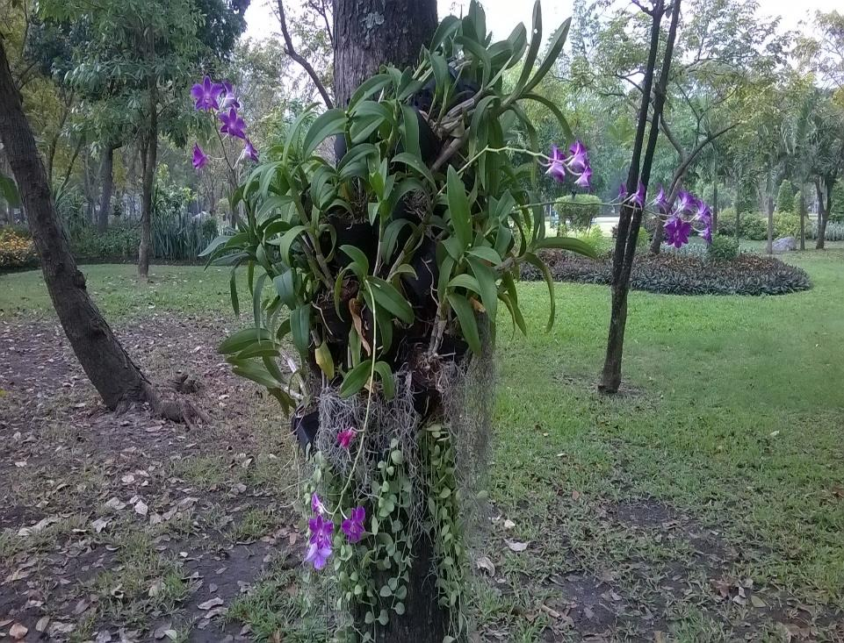
ARVIOINTIKULTTUURI

Slide 14
ARVIOINTIKULTTUURI
POPS 2014: Opetuksen järjestäjien tulee kirjata ja kuvata paikallisessa opetussuunnitelmassa se, mitkä ovat arviointikulttuurin kehittämisen mahdolliset paikalliset painopisteet.
Arviointikulttuuri on käsitteenä laaja, koska sillä voidaan kuvata monia erilaisia asioita.
Ouakrim-Soivio (2016):
Arviointikulttuuri = arvot+ normit+ toimintatavat, joita yhteisössä jaetaan yhteistyössä kielen avulla kommunikoiden.
Koulun tai oppilaitoksen arviointikulttuurin määritteleminen edellyttää, että opettajat ja rehtorit kykenevät analysoimaan arviointiin liittyviä arvojaan eli arviointi-ideologiaansa, arviointitoimintaansa ja siihen kytkeytyviä ajattelu- ja toimintamalleja.
Arvioinnilla ei ole merkitystä, mikäli se ei palvele sekä arvioitavaa että arvioijaa.

Slide 15
Mitä on hyvä arviointikulttuuri?
Kouluissa ja oppilaitoksissa tehtävä arviointityö edellyttää, että arviointitoiminnan pelisäännöt ovat kaikille selviä.
Hyvään arviointikulttuuriin kuuluu, että arvioinnista saatavan palautteen vaikutuksia valintoihin ja arvioinnin perusteella tehtäviin päätöksiin ennakoidaan jos silloin, kun arviointia aletaan suunnitella.
Jotta arviointikulttuuria voidaan kehittää, olemassa olevat toimintamallit ja rakenteet tulisi kirjata, jotta niihin voidaan palata, niitä voidaan arvioida, ja joiden pohjalta arviointitoiminnalle voidaan asettaa uusia tavoitteita (Jakku-Sihvonen & Heinonen 2001, 148).

Slide 16
Keskeisiä kysymyksiä arviointikulttuurin määrittelemiseksi:
keitä koulun tai oppilaitoksen arviointikulttuuri koskee,
miltä arviointikulttuuri näyttäytyy suhteessa eri toimijoihin, kuten opettajiin, oppilaisiin tai huoltajiin,
mitkä eri toimijoiden roolit ovat arvioinnissa,
mitä arviointiin liittyviä käytänteitä tai toimintamalleja on jo olemassa,
onko käytänteitä tai toimintamalleja syytä kehittää tai muuttaa,
käydäänkö arvioinnista ammatillista keskustelua säännöllisesti,
tukevatko olemassa olevat käytänteet, toimintamallit, keskustelut ja muut mahdolliset rakenteet opettajan ja rehtorin arviointityötä,
miten arvioinnin eri tehtävät otetaan huomioon käytännön arviointityössä,
miten arvioinnin monipuolisuus ilmenee käytännössä,
miten opetuksen tai koulutuksen laatua arvioidaan,
miten ja keille laadun arvioinnin tuloksista tiedotetaan,
miten arviointitietoa käytetään toiminnan kehittämisessä.

Slide 17
Hyvään arviointikulttuuriin kuuluu:
rohkaiseva ja yrittämään kannustava ilmapiiri
oppilaiden osallisuutta edistävä, keskusteleva ja vuorovaikutteinen toimintatapa
oppilaan tukeminen oman oppimisprosessinsa ymmärtämisessä sekä oppilaan edistymisen näkyväksi tekeminen koko oppimisprosessin ajan
arvioinnin oikeudenmukaisuus ja eettisyys
arvioinnin monipuolisuus ja
arvioinnin avulla saadun tiedon hyödyntäminen opetuksessa (POPS 2014, luvut 6.1 ja 6.8).

Slide 18
Ryhmätyöskentely (30 min), jossa työstetään seuraavia kysymyksiä:
Mitkä eri toimijoiden roolit ovat koulunne arvioinnissa?
Mitä arviointiin liittyviä käytänteitä tai toimintamalleja on jo olemassa? Onko käytänteitä tai toimintamalleja syytä kehittää tai muuttaa?
Käydäänkö arvioinnista ammatillista keskustelua säännöllisesti?
Miten arvioinnin monipuolisuus ilmenee käytännön arviointityössä?

Slide 19
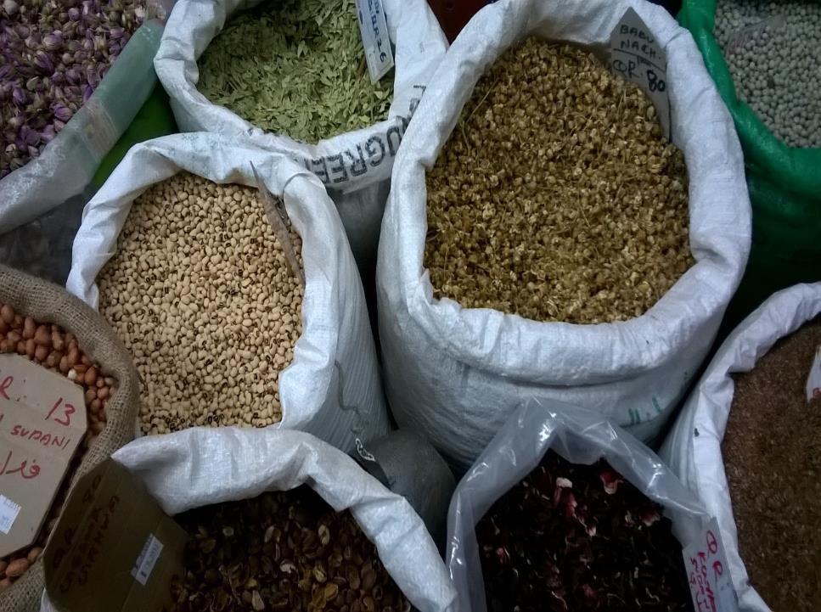
TAKSONOMIA-AJATTELU JA ARVIOINTI

Slide 20
KRITEERIPERUSTEINEN ARVIOINTI
Periaatteena, että henkilön tuotos/suoritus arvioidaan sen perusteella, kuinka hyvin se vastaa ennalta määriteltyjä kriteereitä.
Kriteeriperusteisessa arvioinnissa toiminnan laatua ja tuloksia siis verrataan yhdessä sovittuihin kriteereihin.
Jakku- Sihvosen (2013, 320) määritelmän mukaan arviointikriteerillä tarkoitetaan niitä perusteita, joiden pohjalta toimintaa arvotetaan.
Virta (1999, 96, 141) puolestaan määrittelee kriteerin vaatimustasona, jonka perusteella oppilaan osaamista eli tietoja, taitoja tai tuotoksia arvioidaan.
Heinonen (2001, 23) määrittelee kriteerit perustaksi, jolla arvioija tekee arvottavia johtopäätöksiä.

Slide 21
KRITEERIPERUSTEINEN ARVIOINTI
Keskeisimpiä tavoitteita on luoda järjestelmä, jossa arvioidaan, miten oppilas hallitsee etukäteen määriteltyjä tieto- ja taitoalueita.
Mitä yksityiskohtaisimmin ja selkeämmin kriteerit on kuvattu, sitä helpompaa on arviointituloksen luotettavuuden toteaminen (Jakku-Sihvonen 2001, 119).
Arviointikriteerien määrittely edellyttää, että kansallisista tavoitteista on päätetty yhteisesti ja että kriteerit on tulkittavissa yksimielisesti. (Koulutuksen tuloksellisuuden arviointimalli 1998, 13.)
Kriteereihin perustuvalla arvioinnilla uskotaan lisättävän arvioinnin oikeudenmukaisuutta ja sitä pidetään esimerkiksi oppilaan ja opiskelijan kannalta oikeudenmukaisena ja reiluna, koska kriteerien tavoitteet on määritelty etukäteen ja ne perustuvat opetussuunnitelmaan. (Jakku-Sihvonen 2001, 119; Atjonen 2007, 156.)

Slide 22
KRITEERIPERUSTEINEN ARVIOINTI
Andersonin ja Krathwohlin (2001) taksonomian avulla on mahdollista luokitella minkä tahansa oppiaineen tai oppiainekokonaisuuden tavoitteita tai esimerkiksi oppimisen arvioinnissa käytettäviä tehtäviä, joita voidaan tarkastella sekä tiedon ulottuvuuden että kognitiivisten prosessien näkökulmista.
Jotta tehtäviä, oppiaineita tai asiakokonaisuuksia voitaisiin arvioida, niiden tulee perustua asetettuihin tavoitteisiin.
Tavoitteet kuvaavat lopputuotosta, aiottua tulosta tai lopputuotosta.
Esimerkkinä lause: Oppilaan tulee suorittaa koe hyväksytysti. Tosiasiallisesti edellä esitetty lause ei ole tavoite, sillä tavoitteen määrittelyssä tulisi olla mainittuna, mitä tietoja tai kognitiivisia prosesseja oppilaan tulisi hallita, jotta hän suorittaa kokeen hyväksytysti. (Anderson et al 2001, 17–18.)

Slide 23
KRITEERIPERUSTEINEN ARVIOINTI Krathwohlin ja Andersonin taksonomia jossa on kuvattu tiedon ja kognitiivisen prosessin ulottuvuudet (Anderson ym. 2001, 28)
TIEDON DIMENSIO | KOGNITIIVISEN PROSESSIN DIMENSIO
 | 1. Muistaa | 2. Ymmärtää | 3. Soveltaa | 4. Analysoida | 5. Arvioida | 6. Luoda
A. Faktatieto
B. Käsitetieto
C. Menetelmätieto
D. Metakognitiivinen tieto

Slide 24
KRITEERIPERUSTEINEN ARVIOINTI
Ymmärtämistä (understand) vaativa osaaminen edellyttää, että sen sisältämä suullinen tai kirjallinen ohjeistus on ymmärretty.
Tiedon ymmärtämiseen kuuluvia kognitiivisia prosesseja ovat tiedon tulkitseminen, havainnollistaminen, luokitteleminen, asioiden summaaminen, päätteleminen, vertaileminen ja selittäminen.
Oppilaan voidaan ajatella ymmärtäneen tietoa silloin, kun hän osaa yhdistää uutta tietoa jo aiemmin omaksumaansa tietoon (Anderson et al31,70).

Slide 25
KRITEERIPERUSTEINEN ARVIOINTI
Soveltaminen (apply) edellyttää ongelmaratkaisua esimerkiksi tehtävässä annetussa tilanteessa.
Soveltaminen käsittää kaksi kognitiivista prosessia: tiedon soveltamista käytäntöön (executing), jos on kyse tutusta asiasta esimerkiksi soveltava harjoitustehtävä, toinen soveltamista vaativa kognitiivinen prosessi edellyttää tiedon käyttöön ottoa (implementing), mikäli kyseessä on ongelmaratkaisutehtävä tai uusi tilanne, jossa tietoa sovelletaan. Esimerkkinä tiedon soveltamisesta ongelmaratkaisutehtävässä voisi olla tilanne, joka edellyttää Newtonin toisen eli dynamiikan lain soveltamista. (Anderson et al 31, 77).

Slide 26
KRITEERIPERUSTEINEN ARVIOINTI
Analysointi (analyze) edellyttää esimerkiksi tiedon jakamista osiin ja sen ymmärtämistä, miten osat liittyvät toisiinsa.
Analysointia edellyttävä kognitiivinen prosessi sisältää tiedon erottelua sekä tiedon järjestämistä ja liittämistä uudelleen.
Usein eri oppiaineissa, kuten yhteiskuntaopissa tai historiassa edellytetään oppilaalta, että hän osaa analysoida tietoa erottaessaan faktat mielipiteistä, yhdistää syitä ja seurauksia sekä erottaa oleellisen tiedon epäoleellisesta.

Slide 27
KRITEERIPERUSTEINEN ARVIOINTI
Arvioiminen (evaluate) tarkoittaa päättelyä, joka perustuu annettuihin kriteereihin
Päättelyyn kuuluu asian tarkastaminen (checking), kuten esimerkiksi sen selvittäminen nousevatko tutkimuksen johtopäätökset tutkimusaineistosta, kuten niiden kuuluisi.
Toinen arvioimiseen liittyvä kognitiivinen prosessi on asioiden kriittinen tarkastelu (critiquing), josta esimerkkinä voisi olla tilanne, jossa henkilö arvioi, mikä menettämä sopii parhaiten annetun ongelman ratkaisemiseksi. (Anderson et al31, 83–84).

Slide 28
Tiedon ulottuvuus | Kognitiivisen prosessin ulottuvuus
 | Muistaa | Ymmärtää | Soveltaa | Analysoida | Arvioida | Luoda
Faktatieto | Muistaa termejä tai yksittäisiä asioita. | Osaa kertoa omin sanoin. | Osaa tehdä johtopäätöksiä osaamiensa faktojen perusteella. | Analysoi oppimiaan faktoja. | Arvioi faktojen luotettavuutta. | Tuottaa uutta tietoa.
Käsitetieto | Nimeää käsitteitä. | Osa havainnollistaa antamalla esimerkin. | Osaa soveltaa tietojaan. Osaa luokitella. | Osaa tehdä loogisia johtopäätöksiä. tiedon pohjalta | Havaitsee yhtäläisyyksiä ja eroja kahden käsitteen välillä. | Osa tehdä systeemeistä erilaisia syy-seuraus-malleja.
Menetelmätieto | Osaa soveltaa rutiininomaisen menetelmän tutun tehtävän ratkaisemiseen. | Osaa käyttää uutta menetelmää tuntemattoman tehtävän ratkaisemiseksi. | Soveltaa tietämiään faktoja käyttäessään menetelmää. | Osaa suunnitella tutkimusprosessin. Kykenee tutkimushypoteesien esittämiseen. | Pystyy arvioimaan, mikä menetelmä sopii parhaiten tietyn ongelman ratkaisemiseksi. | Kehittää vaihtoehtoisen/ uuden menetelmän ongelman ratkaisemiseksi.
Metakognitiivinen tieto | Laatii muistisääntöjä itselleen faktojen muistamiseksi. | Tietää, milloin mitäkin menetelmää käytetään. | Osaa eritellä omia kiinnostuksen kohteitaan tutkimusalalla. Tietää omat vahvuutensa ja heikkoutensa eri osa-alueilla. | Pystyy muodostamaan omia mielipiteitä analysoituaan tutkimuksen tuloksia. | Kykenee arvioimaan valitsemaansa tutkimusprosessia. Kykenee arvioimaan saamiensa tutkimustulosten luotettavuutta. | Pystyy luomaan uuden tai paremman tutkimusprosessin, jolla tietty tutkimusongelma voidaan ratkaista

Slide 29
Tiedon ulottuvuus | Kognitiivisen prosessin ulottuvuus
 | Muistaa | Ymmärtää | Soveltaa | Analysoida | Arvioida | Luoda
Faktatieto | Muistaa historiallisia termejä tai yksittäisiä historiallisia tapahtumia. | Tietoja historiallisista tapahtumista tai historian henkilösitä tai vuosiluvuista. | Osaa tehdä johtopäätöksiä osaamiensa historiallisten faktojen perusteella. | Analysoi oppimiaan historiallisia faktoja. | Arvioi historiallisten faktojen luotettavuutta. | Tuottaa uutta tietoa esimerkiksi historiantutkimukseen.
Käsitetieto | Nimeää historiallisia ajanjaksoja. | Ymmärtää historiallisen faktatiedon ja tulkinnan eron. | Osaa soveltaa tietojaan Toisen maailmasodan syihin tai seurauksiin. | Analysoi historiallisten käsitteiden eroja. | Arvioi, mikä tutkimusmenetelmä sopii parhaiten kyseisen historiantutkimusongelman ratkaisemiseksi. | Luo tutkimuksen pohjalta uuden käsitteen ja perustelee sen.
Menetelmätieto | Tunnistaa historian tutkimuksen menetelmistä esimerkiksi ensikäden lähteen. | Ymmärtää, mikä ero on primaari -ja sekundaarilähteellä historian tutkimuksessa. | Tulkitsee historiallista dokumenttia. Soveltaa tietämiään faktoja dokumentin tulkitsemisessa.. | Osaa suunnitella tutkimusprosessin. Kykenee tutkimushypoteesien esittämiseen. | Pystyy arvioimaan, mikä menetelmä sopii parhaiten tietyn ongelman ratkaisemiseksi. | Kehittää vaihtoehtoisen/ uuden menetelmän historiallisen ongelman ratkaisemiseksi.
Metakognitiivinen tieto | Laatii muistisääntöjä itselleen historian faktojen muistamiseksi. | Tietää, milloin mitäkin historian tutkimusmenetelmää käytetään. | Osaa eritellä omia kiinnostuksen kohteitaan historiassa. Tietää omat vahvuutensa ja heikkoutensa historian eri osa-alueilla. | Pystyy muodostamaan omia mielipiteitä analysoituaan historian tutkimuksen tuloksia. | Kykenee arvioimaan valitsemaansa tutkimusprosessia. Kykenee arvioimaan saamiensa tutkimustulosten luotettavuutta. | Pystyy luomaan uuden tai paremman tutkimusprosessin, jolla tietty tutkimusongelma voidaan ratkaista

Slide 30
OPPIMISEN, OPETTAMISEN JA ARVIOINNIN YHTEYS
Edellä kuvattu oppimisen arvioinnissa käytetty tapa luokitella tehtäviä auttaa opettajaa opetuksen suunnittelussa ja opetussuunnitelman tavoitteiden tulkinnassa.
Taksonomiataulu auttaa tiedon järjestämisessä ja jäsentämisessä, ja se soveltuu laajemman opetuskokonaisuuden suunnitteluun.
Luokittelu auttaa opettajaa tarkastelemaan opetuksen tavoitteita oppilaan näkökulmasta = Miten erilaisten oppijoiden osaaminen tehdään näkyväksi?
- Mikä on haluttu oppimistulos? Pitääkö oppilaan osata luetella faktoja vai käsiterakennelmia?
- Tavoitellaanko sitä, että oppilas osaa luokitella (ymmärtää) tai erotella (analysoida) vai molempia?
- Tavoitteena voi olla myös oppilaan itsearvioinnin harjoittaminen (metakognitiivinen tieto).

Slide 31
TAVOITTEIDEN ARVIOINTI
Tavoitteet
Toteutus
Arviointi
Mitkä ovat oppimiselle asteteut tavoitteet (tiedot, taidot, asenteet, soveltaminen)?
Miten oppimiselle astetut tavoitteet parhaiten tulee saavutettua (menetelmät, työskentelytavat, sisällöt jne.)?
Miksi arvioidaan? Mitä ja miten arvioidaan? Miten ja missä yhteydessä arviointipalautetta annetaan, jotta se palvelee sekä arvioitavaa että arvioitsijaa?
Taksonomia perustuu:
Kaksisuuntaisuuteen
Tavoiteverbi on arvioitavissa = Esim. muistaa, osaa antaa esimerkin , osaa soveltaa vs. “Osaa käyttää julkisia palveluita”.
Edellyttää:
Opetuskokonaisuuden suunnittelua niin, että tavoitteet, toteutus ja arviointi liittyvät toisiinsa.

Slide 32
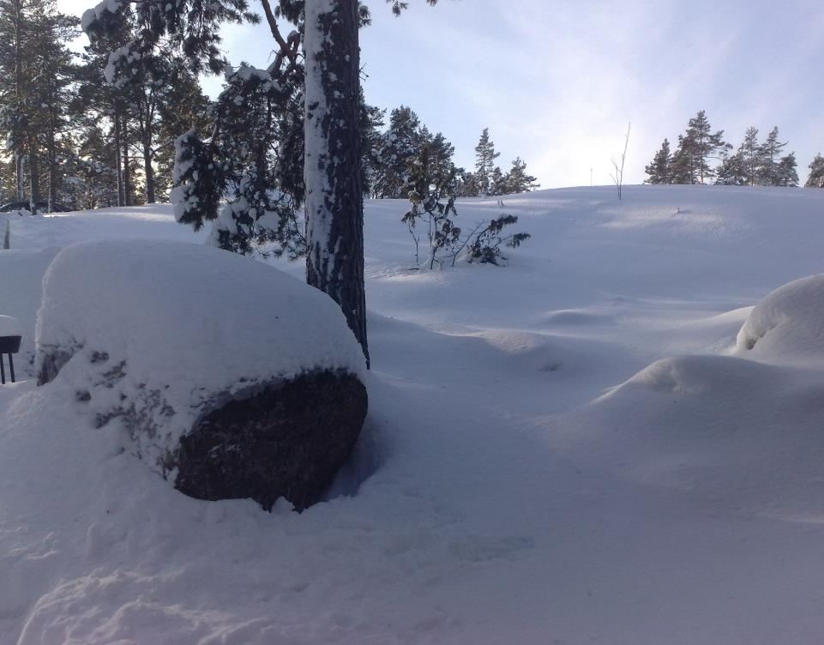
Eri oppiaineiden tieto-, taito-, asenne ja arvotavoitteet sekä niiden arviointi

Slide 33
Perusopetuksen vuosiluokat 3-6 ja 7-9 Ohjeet:
Valitkaa jokin oppiaine, ja tarkastelkaa joko tavoitteita ja osaamisen kuvausta arvosanalle kahdeksan (8) tai perusopetuksen päättöarvioinnin kriteereitä arvosanalle kahdeksan (8).
Pohtikaa yhdessä ja kirjatkaa minkälainen osaaminen jää alle hyvän osaamisen (arvosanan 8) ja mikä ylittää POPSissa kuvatun osaamistason. Käyttäkää apuna taksonomiataulukkoa.

Slide 34

Kiitos! Ota tarvittaessa yhteyttä:
najat.ouakrim-soivio@helsinki.fi
twitter:
@najatouakrim

